Slide 1
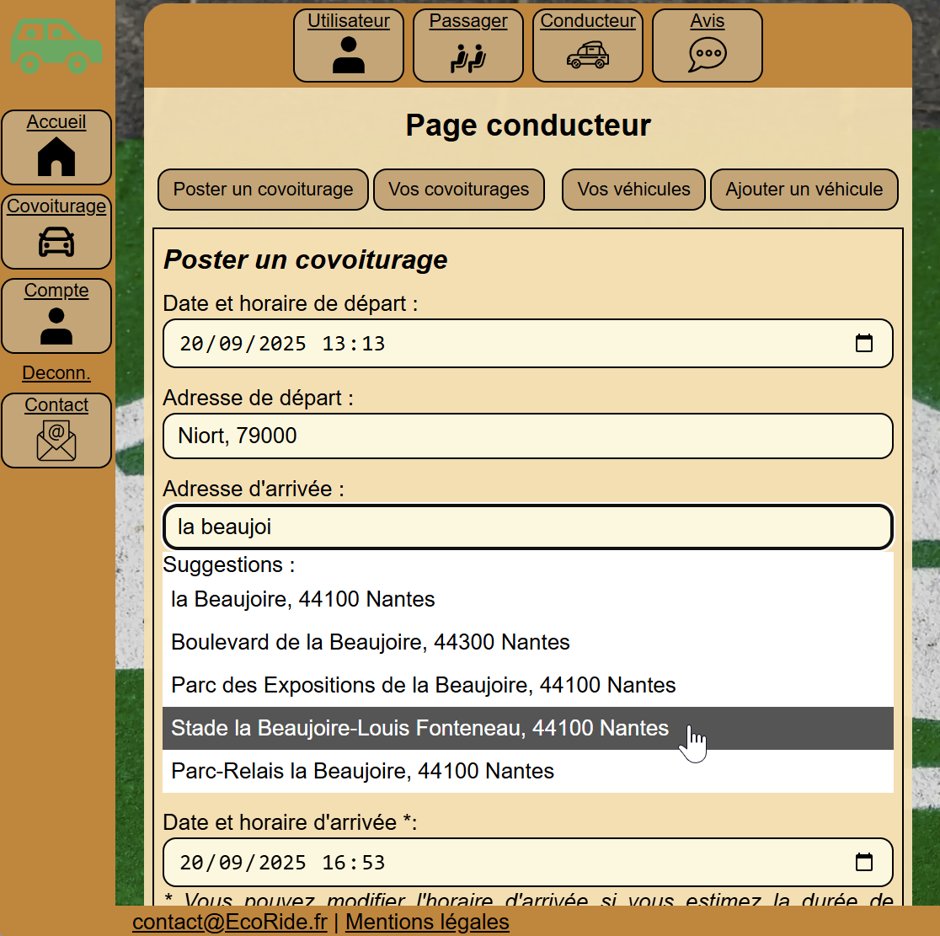
Titre Professionnel
Développeur Web et Web Mobile
Projet EcoRide
Emilien GIBEAUD
6 février 2026

Slide 2
Sommaire
Analyse des besoins
AT1 – Partie Frontend
  CP1 - Installer son environnement de travail
  CP2 – Maquetter des interfaces utilisateur
  CP3 - Interfaces statiques
  CP4 - Interfaces dynamiques
La sécurité
Utilisation du site en live
AT2 – Partie Backend
  CP5 - Base de données
  CP6 - Composants d’accès aux données
  CP7 - Composants métier côté serveur
  CP8 - Déployer

Slide 3
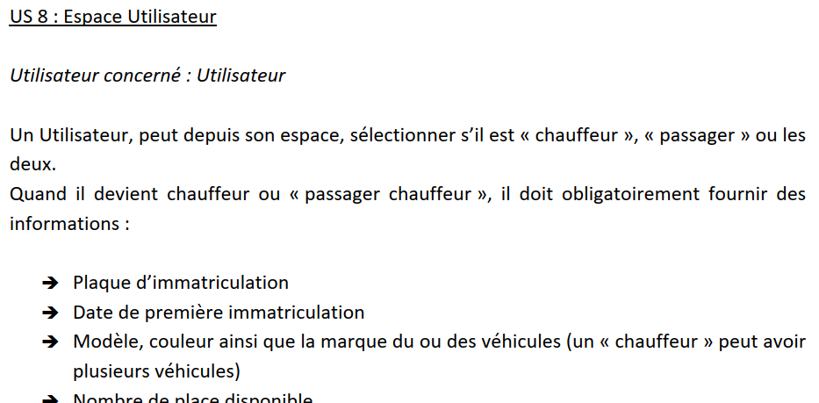
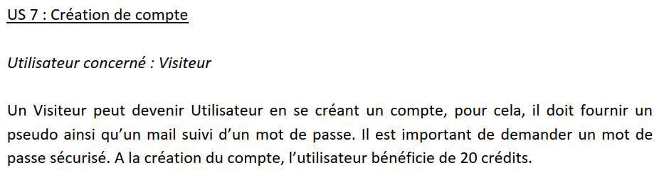
Analyse des besoins – Présentation et cahier des charges (CdC)
Application de covoiturage
Cahiers des charges sous forme de User Stories (13)
  Analyse
    Diagramme de cas d'utilisation
    MCD (Modèle Conceptuel de Données)
Notes:
User Story :
Description courte d'une fonctionnalité du point de vue de l'utilisateur final.

Slide 4
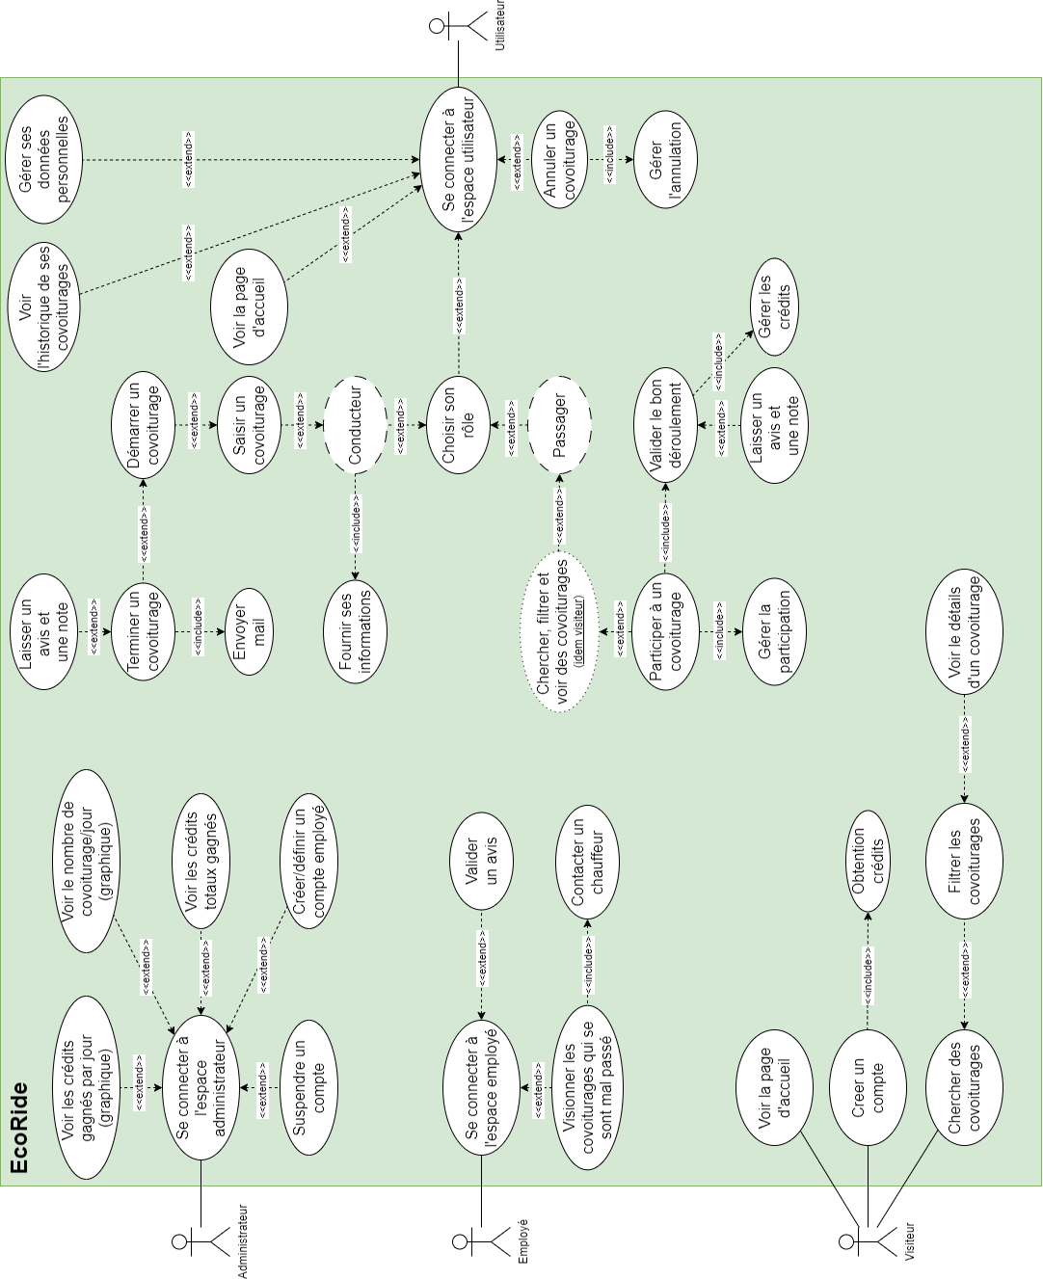
Analyse des besoins – Analyse du CdC (diagramme de cas d'utilisation)
Notes:
Point de passage temps : 3 mins (reste 3 sujets)
Diagramme de cas d'utilisation :
Représentation des interactions entre les utilisateurs
et le système à développer.
Vue Globale.

Slide 5
Analyse des besoins – Analyse du CdC (diagramme de cas d'utilisation)
Notes:
Point de passage temps : 3 mins (reste 3 sujets)

Slide 6
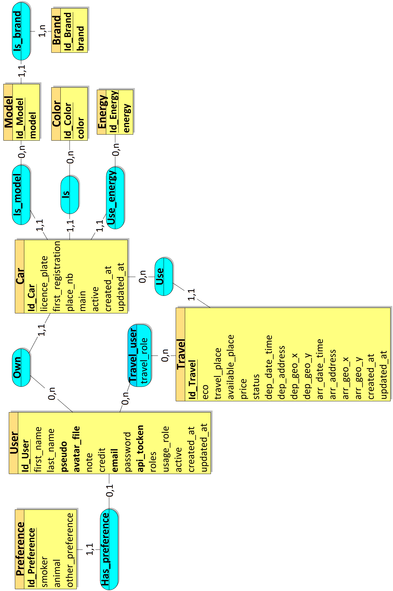
Analyse des besoins – Analyse du cahier des charges (MCD)
Notes:
MCD :
Commencer la conception de la BDD (vision abstraite)

Slide 7
Analyse des besoins – Analyse du cahier des charges (MCD)

Slide 8
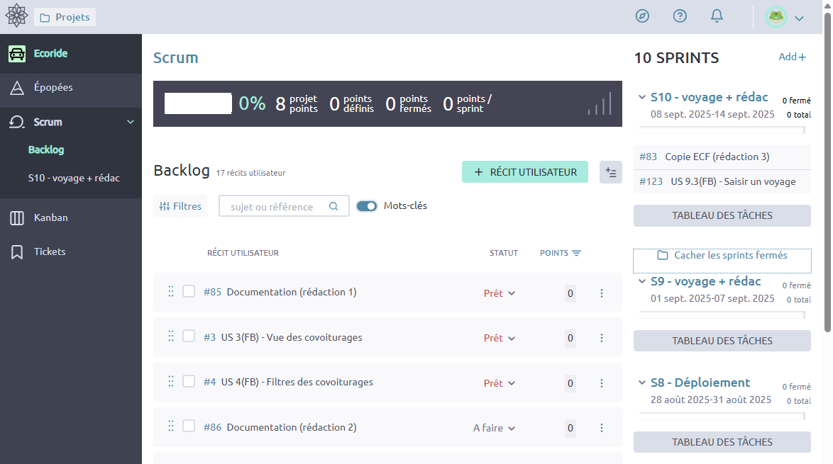
Analyse des besoins – Gestion de projet
Travail seul
Méthode Agile (Scrum)
  Sprints
  Backlog
Logiciel Taïga
Notes:
Scrum :
Méthodologie agile en cycles courts (sprints), avec ajustements réguliers.
Sprint :
Unité de base de la méthode Scrum : Période fixe (1 à 4 semaines) durant laquelle l’équipe réalise des tâches prévues.
Backlog :
Liste priorisée de toutes les tâches à réaliser

Slide 9
Analyse des besoins – Stack technique
Frontend
  HTML5
  CSS3
  JavaScript
  Serveur Nginx
Backend
  PHP (8.3) Symfony (7.3)
    Composer
  Serveur FrankenPHP
  Base de données
    SQL : MariaDB
    NoSQL : MongoDB
Gestion de version
  Git et GitHub
Tests
  Postman
DevOps
  Docker
Déploiement
  VPS Digital Ocean
Notes:
Point de passage temps fin partie : 5 mins

Slide 10
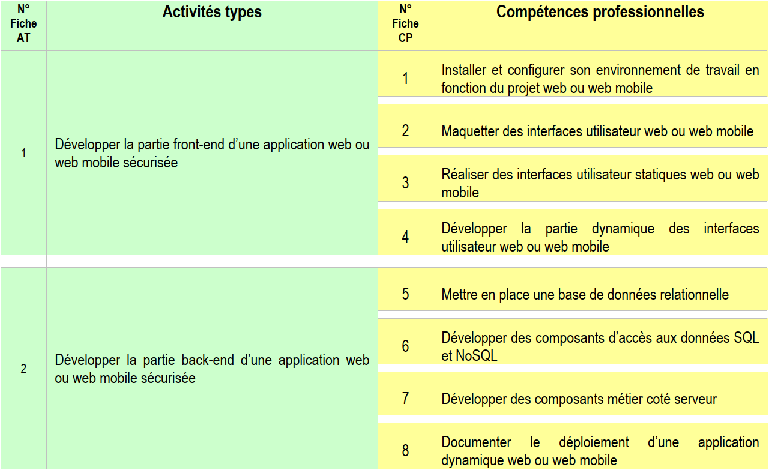
Rappel des compétences du référentiel
https://travail-emploi.gouv.fr/
Notes:
Point de passage temps : 5 mins

Slide 11
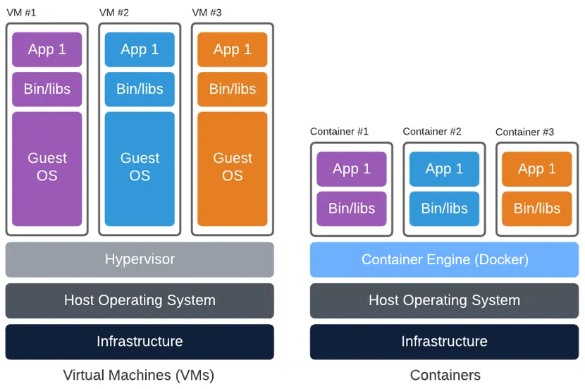
AT1 Partie Frontend – CP1 Installer son environnement de travail
Installation de Docker (via WSL2)
Outils de virtualisation légère
Ses avantages :
  La portabilité
  L'isolation
  L'optimisation des ressources
  Utilisation et partage
  Déploiement et scalabilité
Conteneurs de l'application :
Front MariaDB PHPMyAdmin
Symfony (API) MongoDB Mongo Express
Notes:
Point de passage temps fin partie : 8 mins

Slide 12
AT1 Partie Frontend – CP1 Installer son environnement de travail
Commandes courantes :
git add .
git commit -m "message de commit"
git remote add origin <adr_repo>
git push -u origin main
git branch dev
git switch main
git merge dev
git pull
Installation de Git (sur distribution wsl2)
logiciel de gestion de versions décentralisé
Les concepts :
Dépôt => Dossier local
Repository
Serveur distant => Dossier sur plateforme décentralisée (GitHub, …)
Remote Repository
Commit => Point de sauvegarde
Branche => Version parallèle du projet
Push & Pull => Échanges avec le serveur distant
sudo apt update && sudo apt install git -y
Notes:
Point de passage temps : 8 mins

Slide 13
AT1 Partie Frontend – CP2 Maquetter des interfaces utilisateur
Planifier et valider l'interface avant de commencer le développement
  Wireframe
      Basse fidélité qui se concentre sur la structure et la hiérarchie
  Charte graphique
      Cohérence et uniformité de l’identité visuelle sur l’ensemble des supports
  Mockup
      Maquette graphique statique en haute fidélité
Notes:
Point de passage temps fin partie : 10 mins

Slide 14
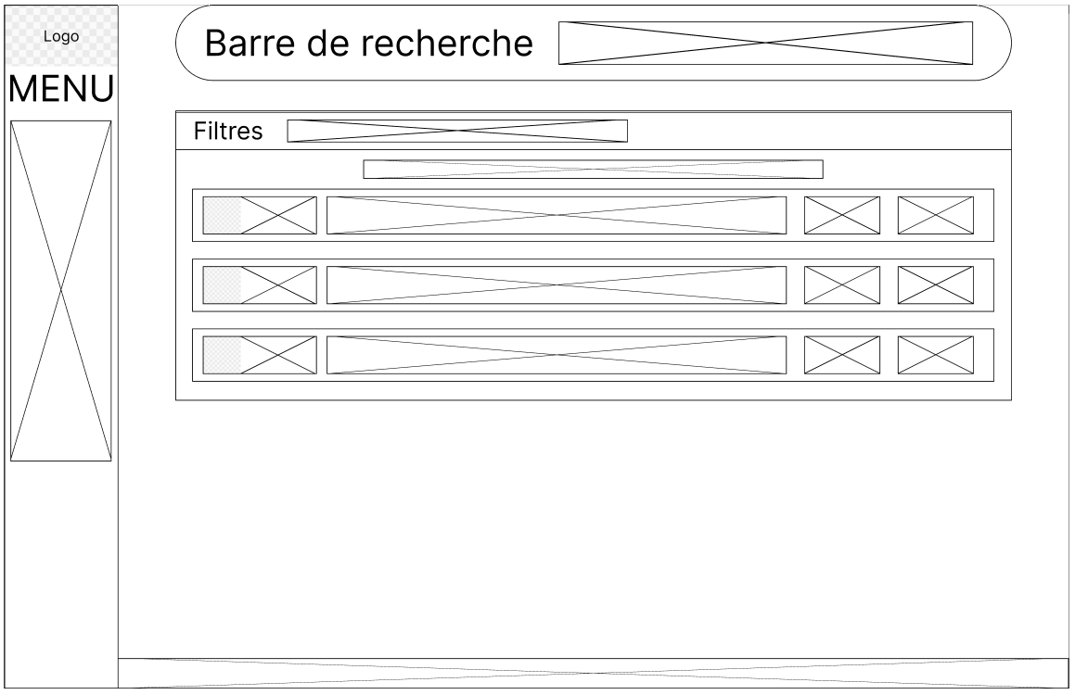
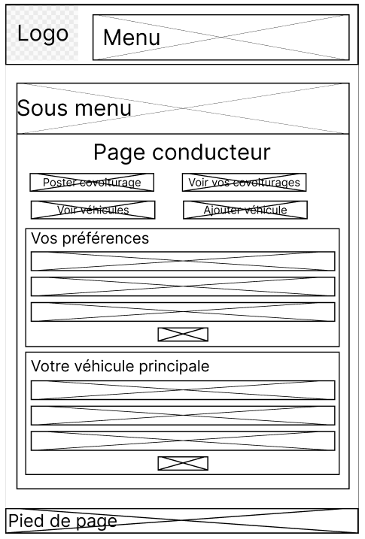
AT1 Partie Frontend – CP2 Maquetter des interfaces utilisateur
Wireframe
Basse fidélité qui se concentre sur la structure et la hiérarchie
Desktop - Page recherche
Mobile - Page conducteur
Notes:
Point de passage temps fin partie : 10 mins

Slide 15
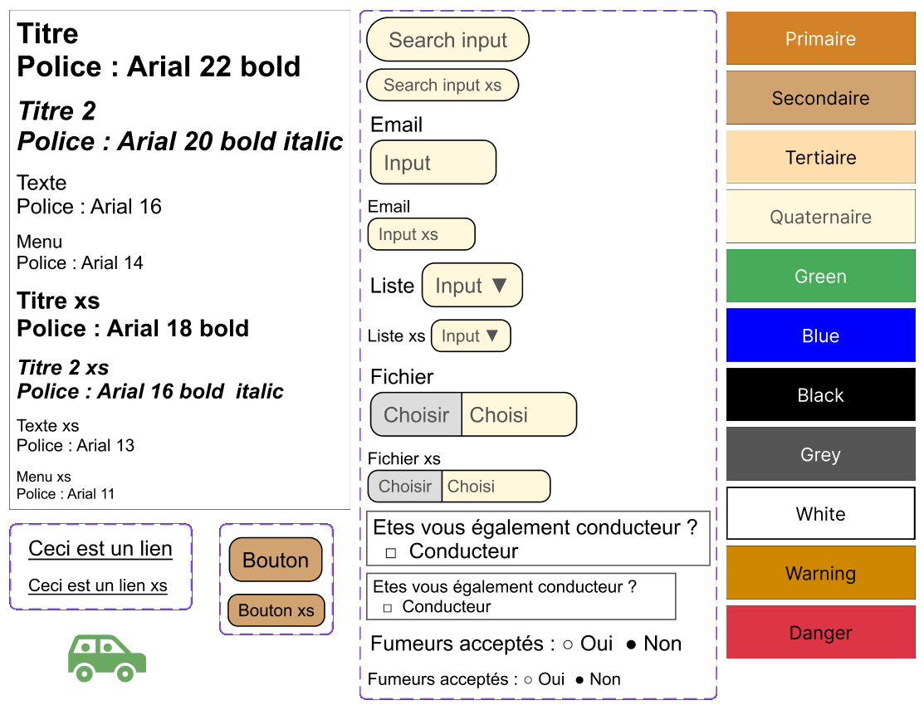
AT1 Partie Frontend – CP2 Maquetter des interfaces utilisateur
Charte graphique
Cohérence et uniformité de l’identité visuelle sur l’ensemble des supports
Notes:
Point de passage temps fin partie : 10 mins

Slide 16
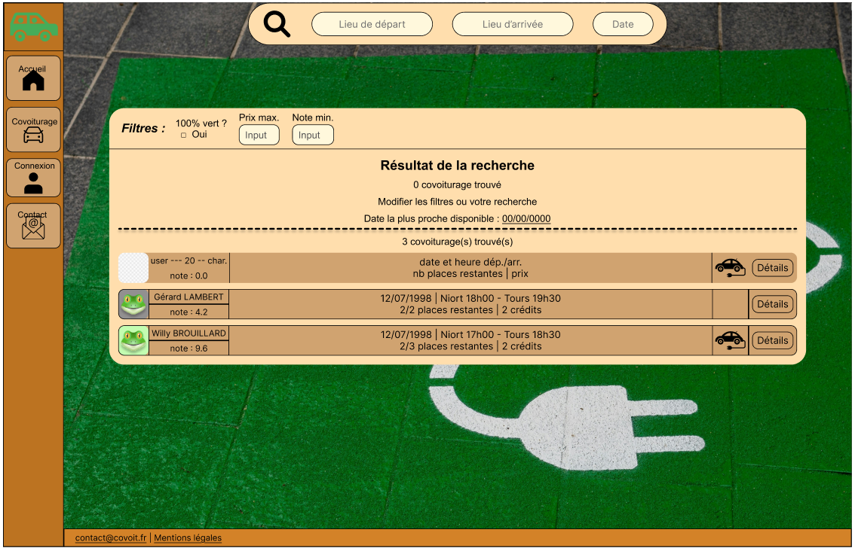
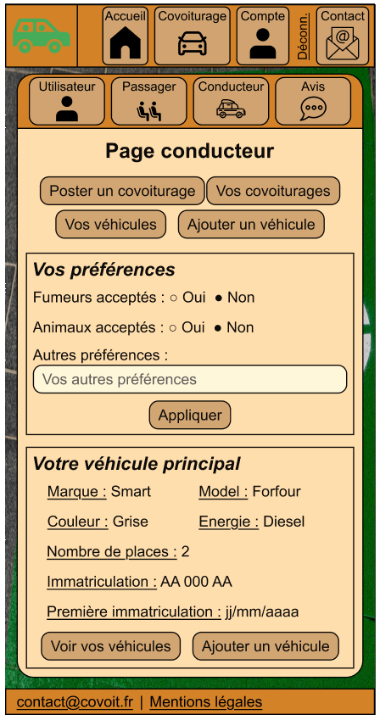
AT1 Partie Frontend – CP2 Maquetter des interfaces utilisateur
Mockup
Maquette graphique statique en haute fidélité
Desktop - Page recherche
Mobile - Page conducteur
Notes:
Point de passage temps : 10 mins

Slide 17
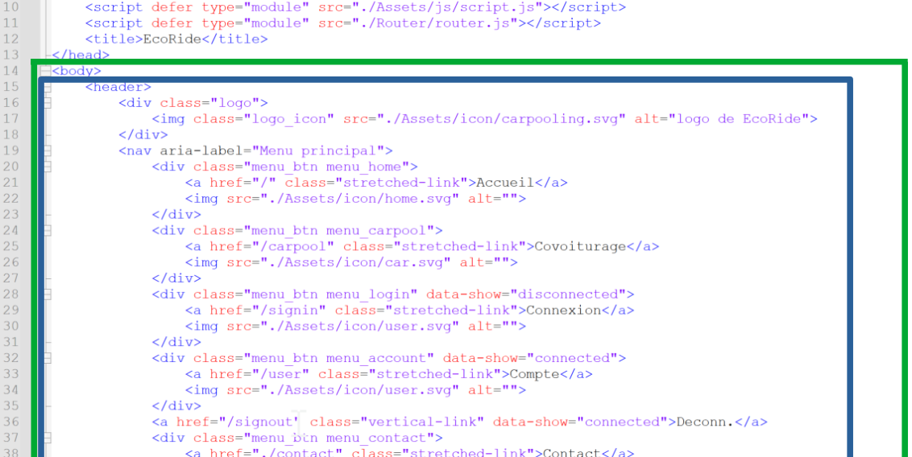
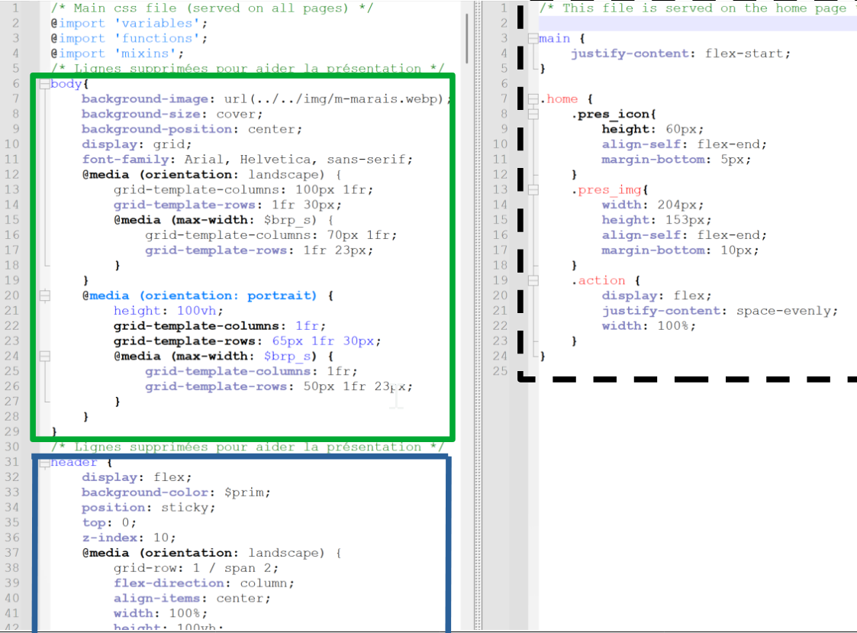
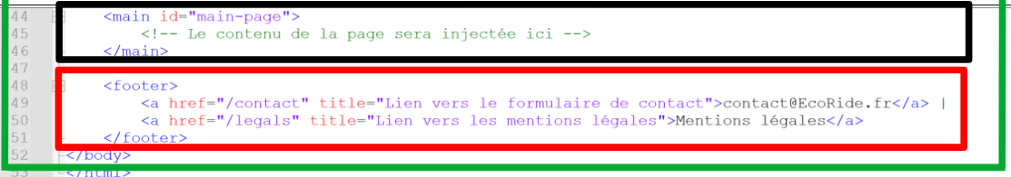
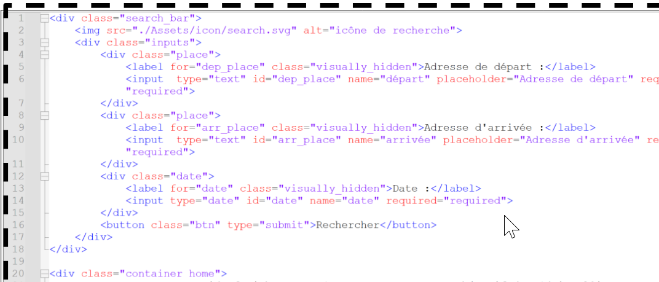
AT1 Partie Frontend – CP3 Interfaces statiques
HTML => Structurer le contenu
CSS => Mettre en forme le contenu
Responsive
Notes:
Balise HTML (class et ID)
sur élément, class ou ID
Style CSS à l'aide de propriété
Point de passage temps fin partie : 13 mins

Slide 18
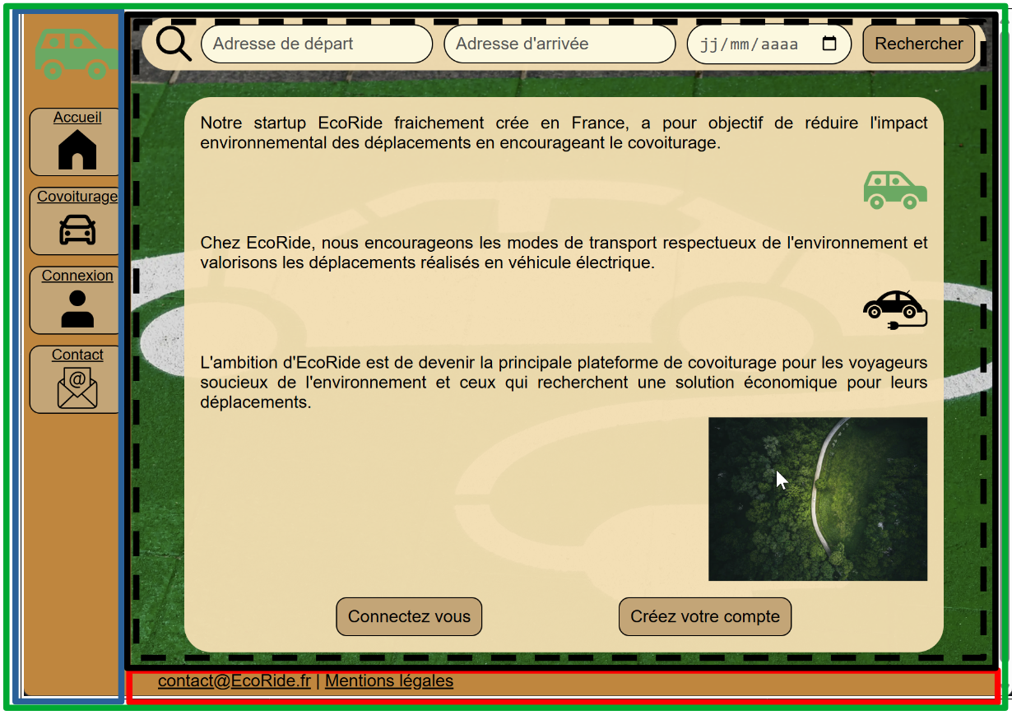
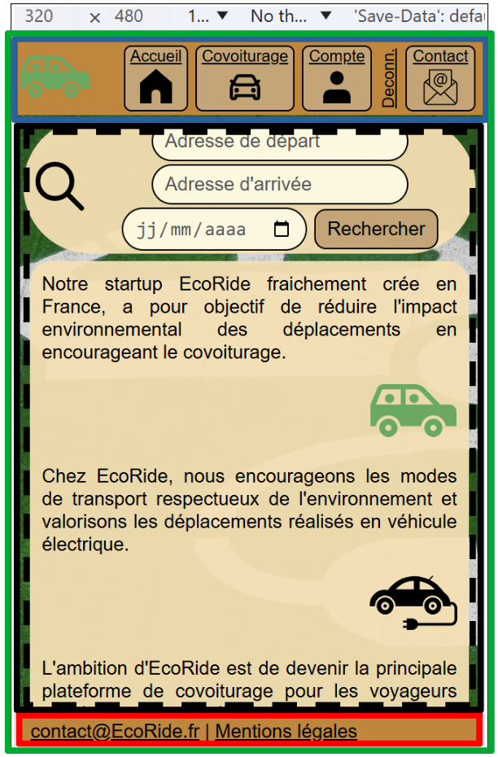
AT1 Partie Frontend – CP3 Interfaces statiques
Desktop
Mobile
Notes:
Point de passage temps : 13 mins

Slide 19

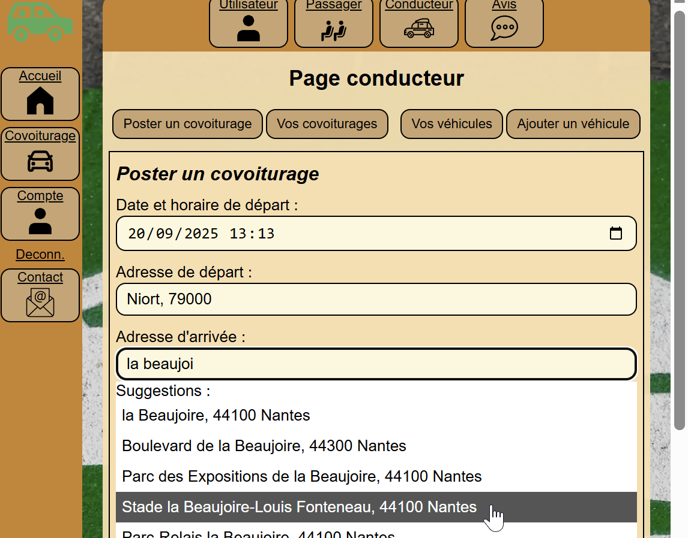
AT1 Partie Frontend – CP4 Interfaces dynamiques
JavaScript
  Dynamise le contenu (manipulation du DOM)
  Échange des données avec des API
Notes:
Point de passage temps fin partie : 17 mins

Slide 20
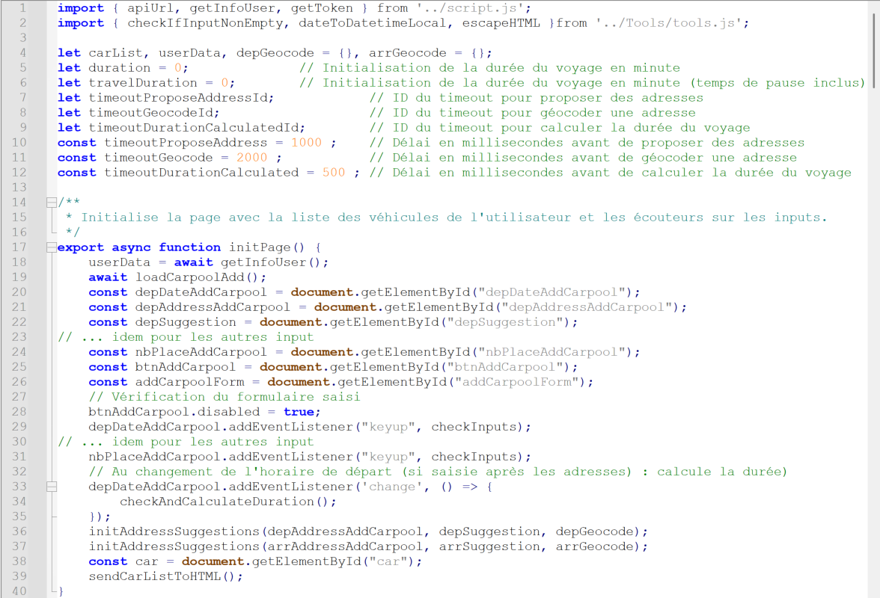
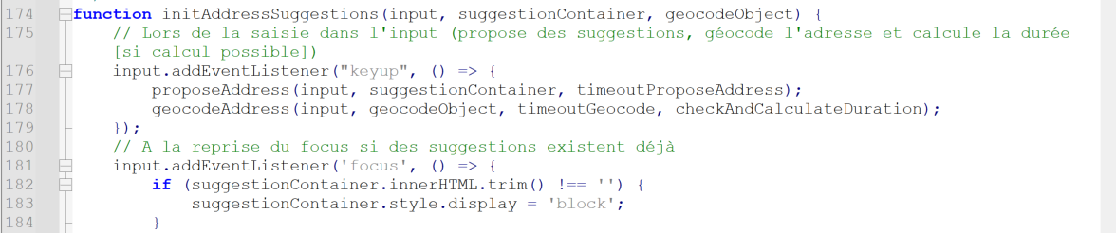
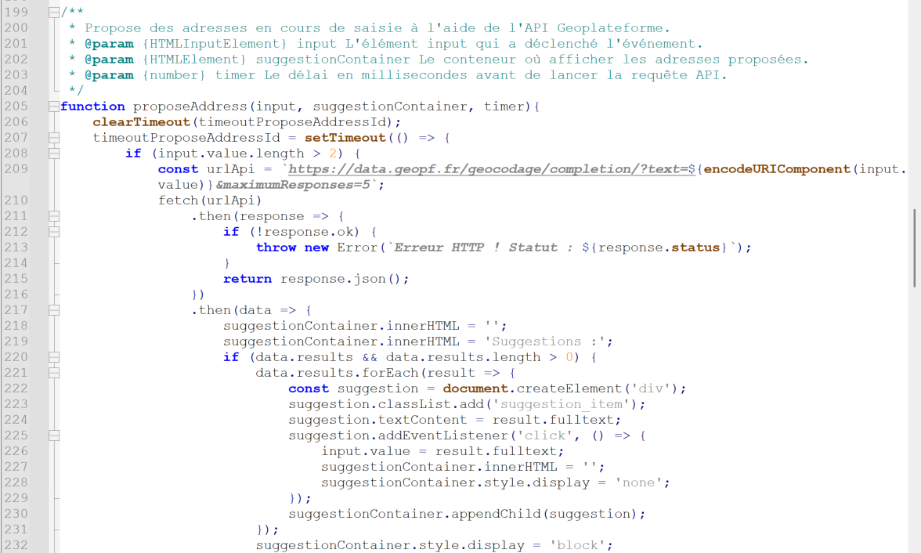
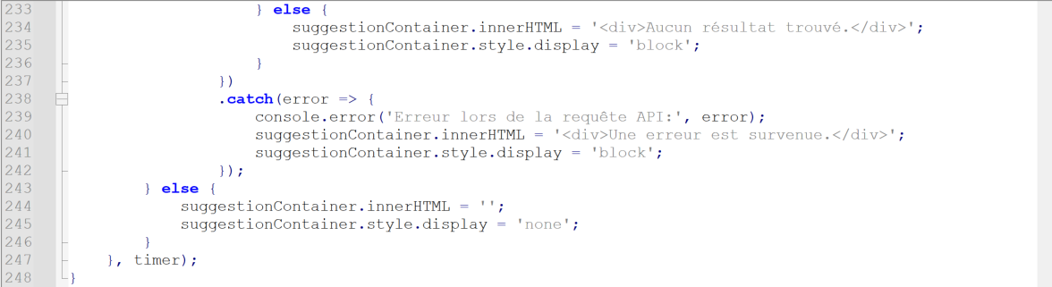
AT1 Partie Frontend – CP4 Interfaces dynamiques
JavaScript
Échange des données
Manipulation du DOM
Notes:
Point de passage temps fin partie : 17 mins

Slide 21
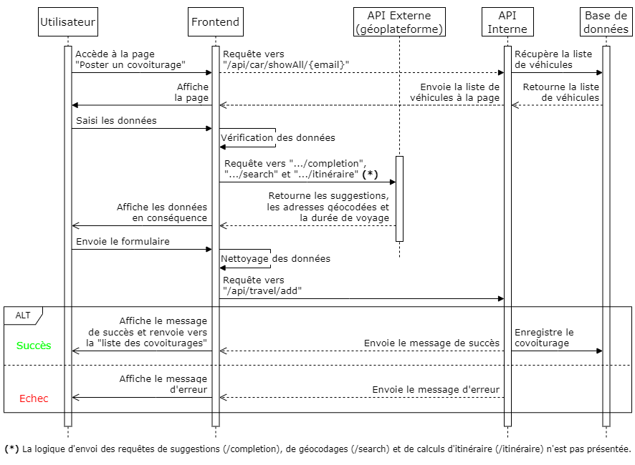
AT1 Partie Frontend – CP4 Interfaces dynamiques
Diagramme de séquence :
Ajouter un covoiturage
Notes:
Description dynamique d'une fonctionnalité en montrant qui fait quoi et dans quel ordre
Point de passage temps fin partie : 17 mins

Slide 22
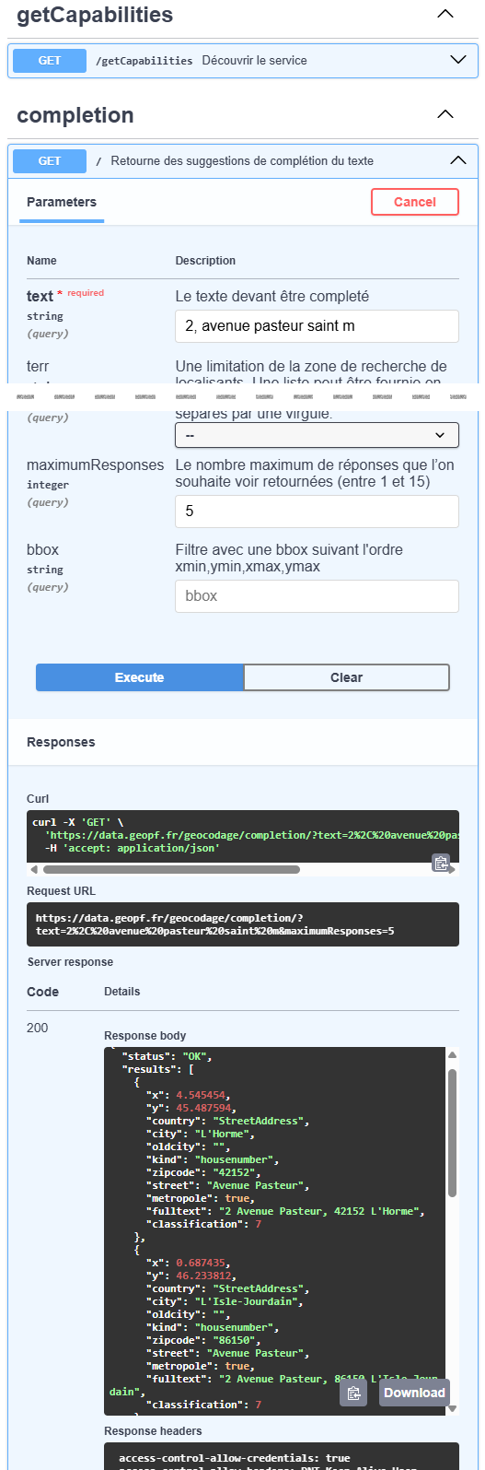
AT1 Partie Frontend – CP4 Interfaces dynamiques
API Geoplateforme
Notes:
API : Interface de Programmation d'Application
Rend un service
Reçoit une requête
Renvoie une réponse (données, souvent JSON)
Point de passage temps : 17 mins

Slide 23
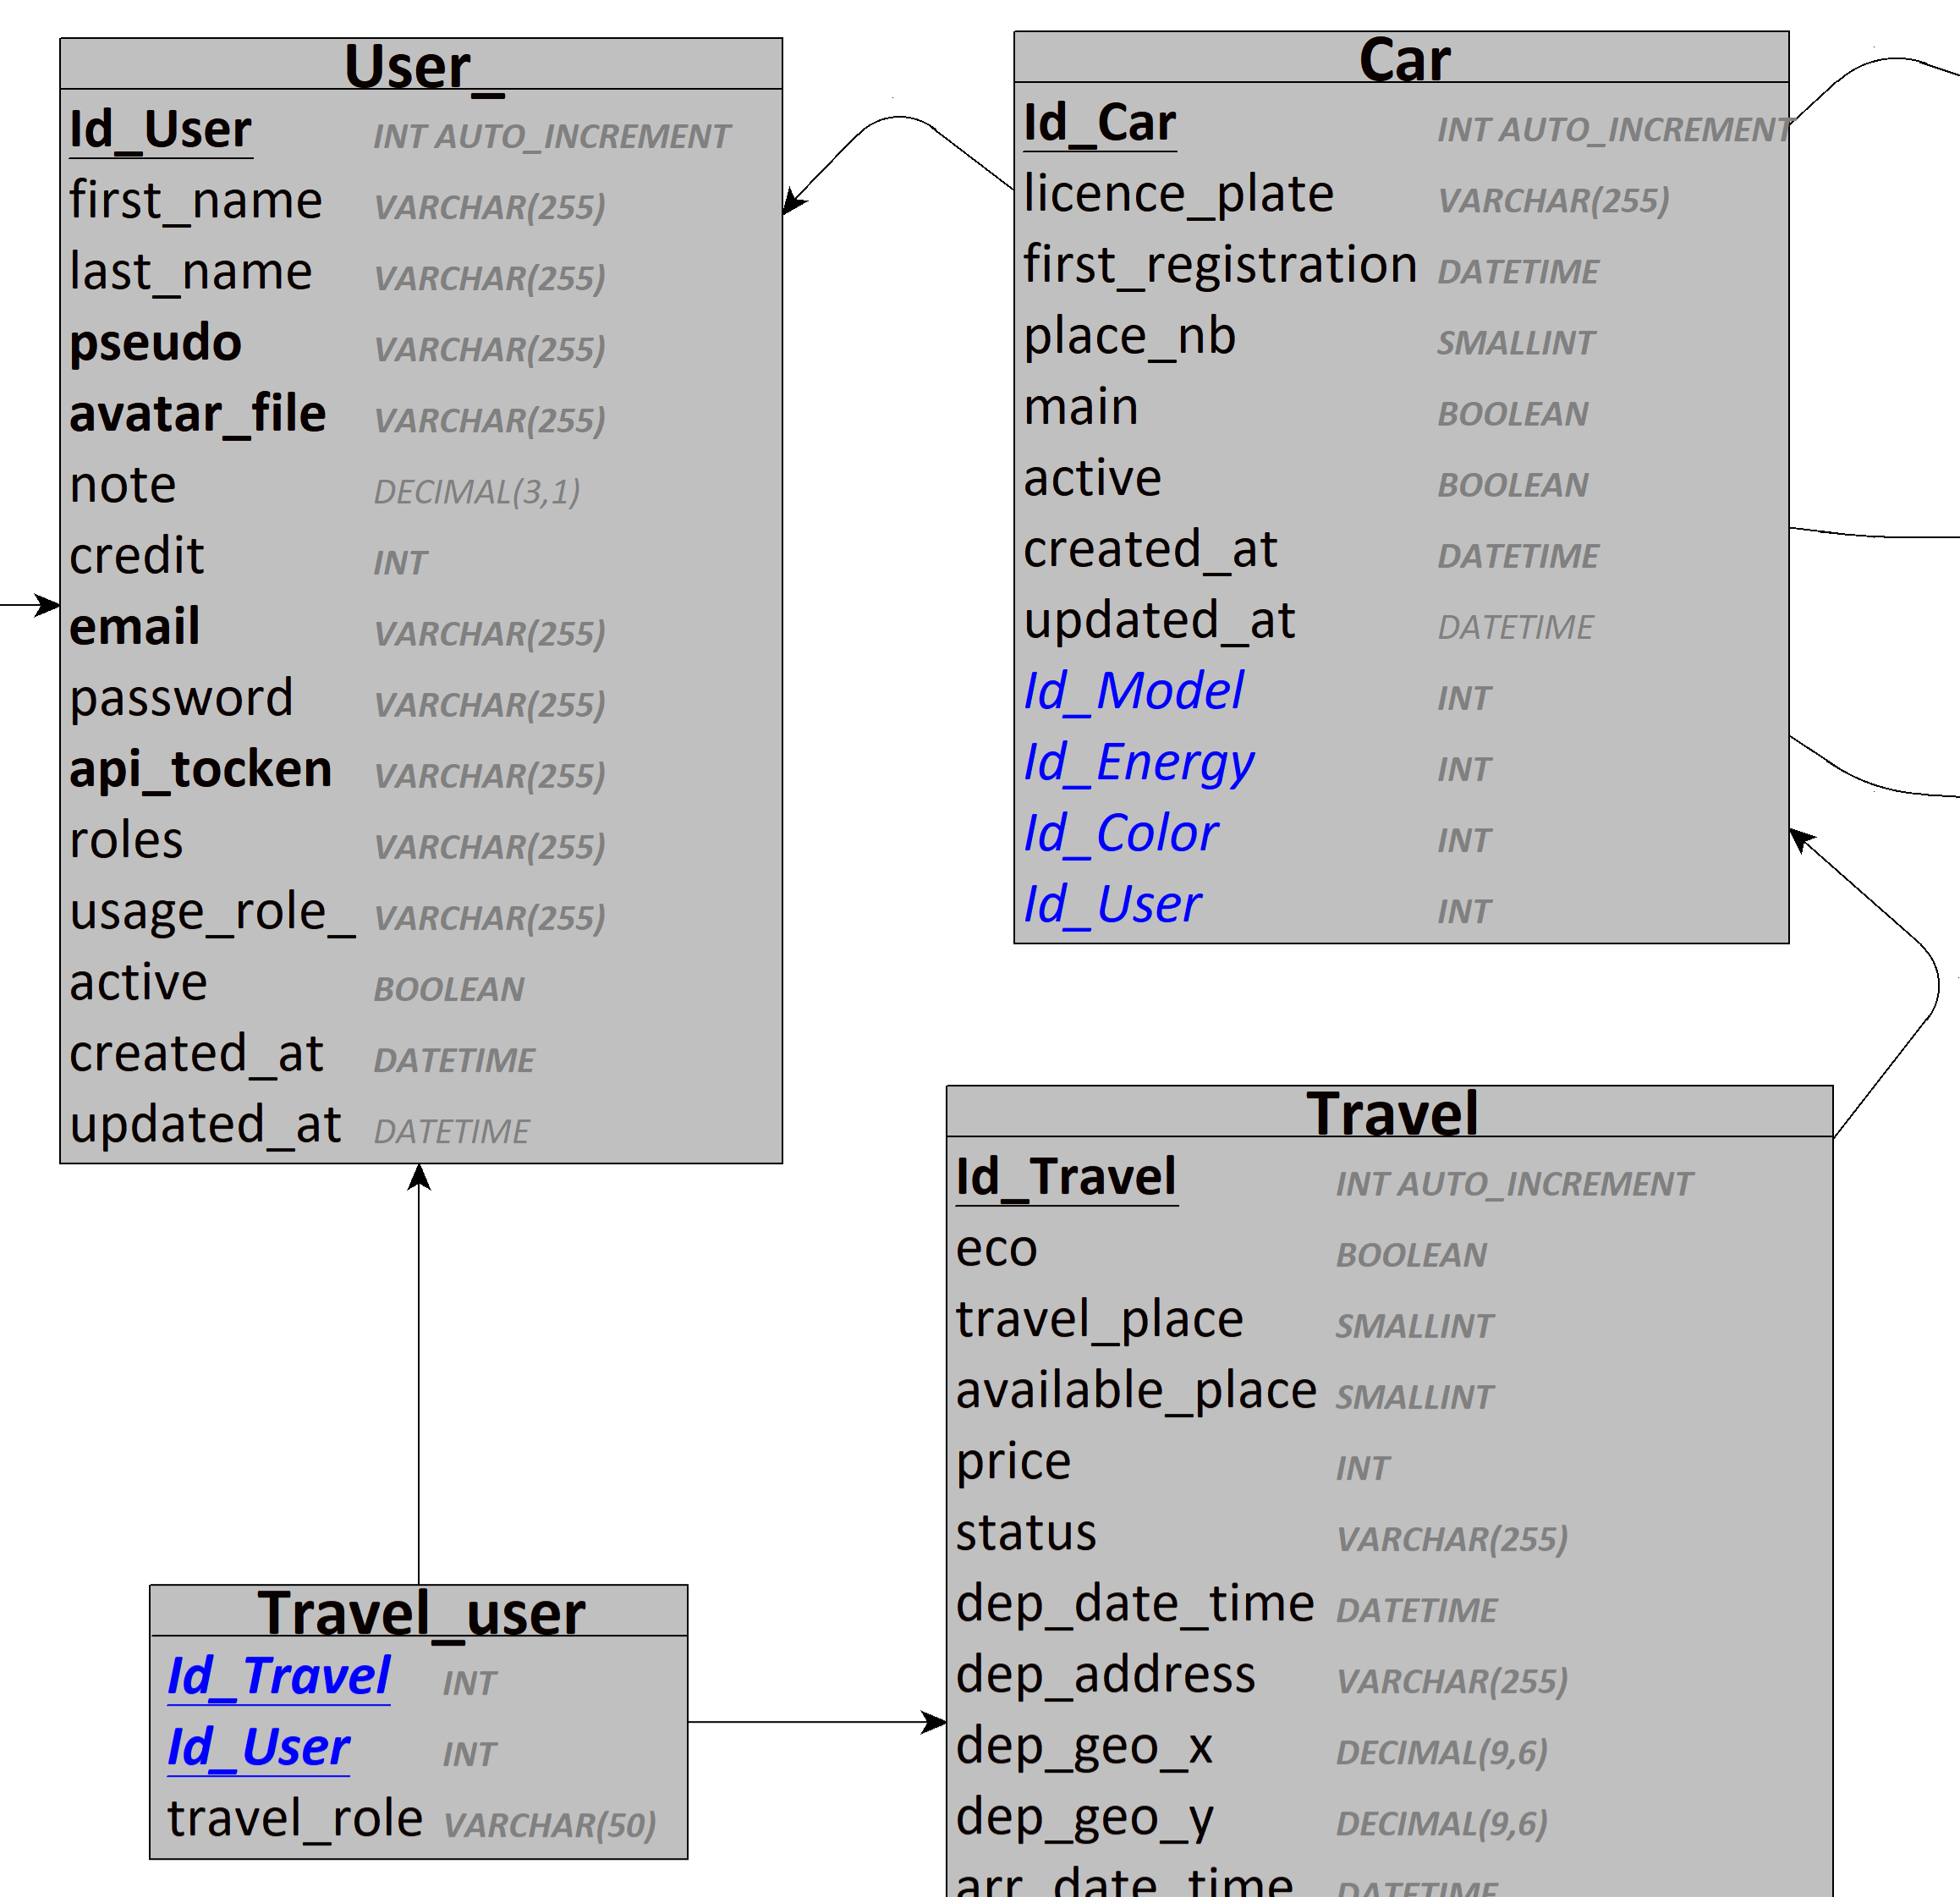
AT1 Partie Backend – CP5 Base de données
MCD (Modèle Conceptuel de Données)
  Entités
  Attributs
  Relations
MLD (Modèle Logique de Données)
  Entre conception abstraite et mise en œuvre technique
  Défini les données et gère les relations
Notes:
Point de passage temps fin partie : 20 mins

Slide 24
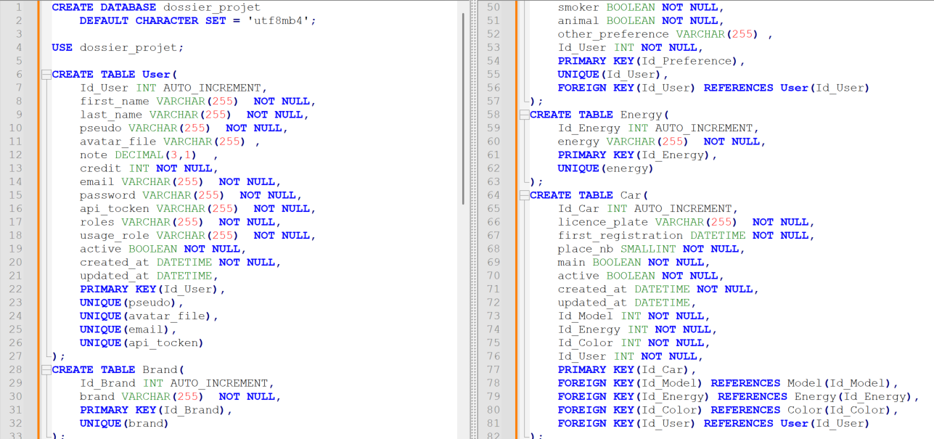
AT1 Partie Backend – CP5 Base de données
MPD (Modèle Physique de Données)
  Traduction concrète d'un MLD à un SGBDR (MariaDB)
    Tables et structure réelle
    Types de données
    Contraintes
MCD, MLD, MPD => Méthode Merise
MPD => ORM Doctrine utilisé ...
Notes:
Point de passage temps fin partie : 20 mins

Slide 25
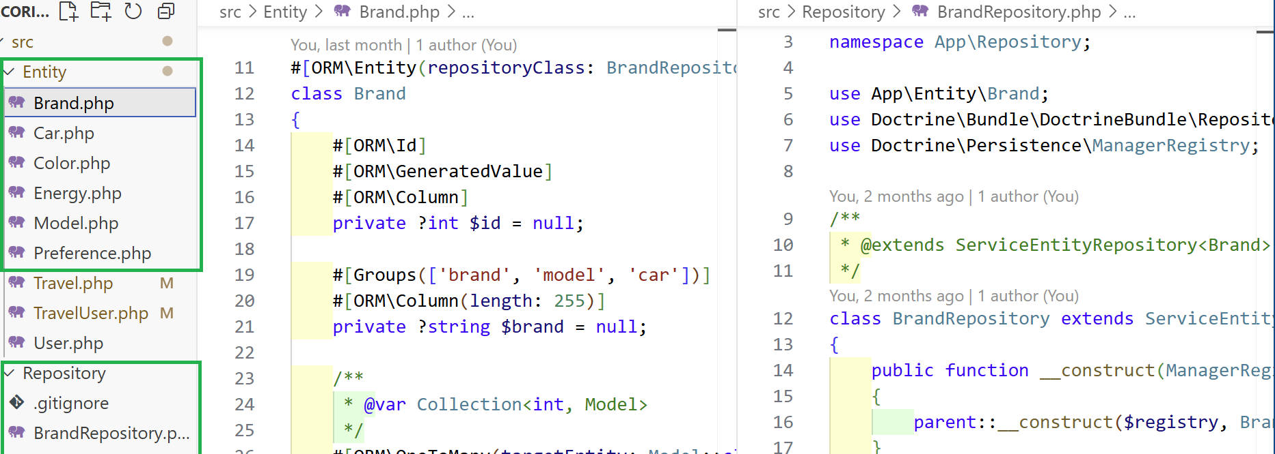
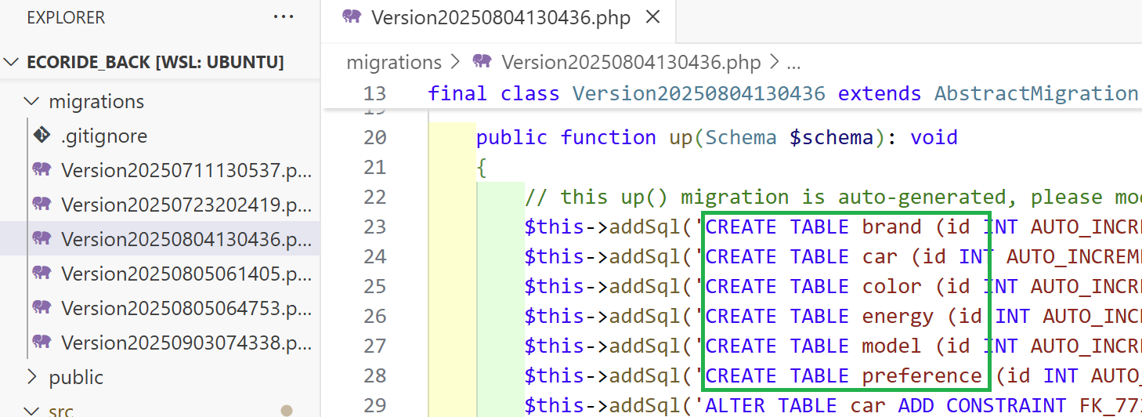
AT1 Partie Backend – CP5 Base de données
composer require symfony/orm-pack
Tables SQL créées avec l'ORM Doctrine de Symfony =>
  Créer une entité (table)
  Créer une migration
composer require --dev symfony/maker-bundle
php bin/console make:entity
php bin/console make:migration
Notes:
Point de passage temps : 20 mins

Slide 26
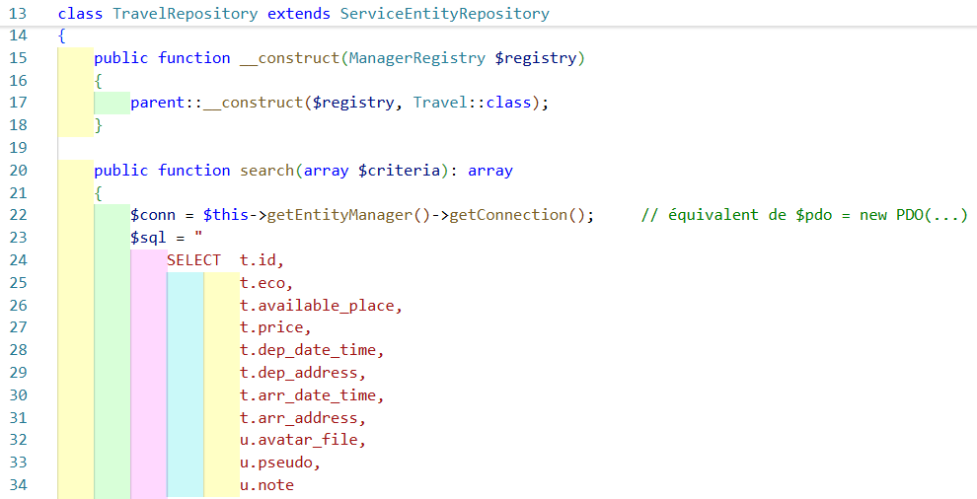
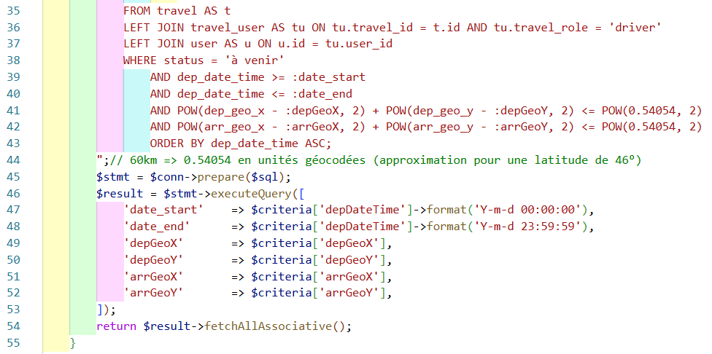
AT1 Partie Backend – CP6 Composants d’accès aux données
Composants d’accès aux données avec Doctrine => fichier "EntityRepository"
  Méthodes find, findOne, findOneBy entre autres
Composant manuel (recherche de covoiturage)
  Création de la méthode search
Notes:
Point de passage temps : 22 mins

Slide 27
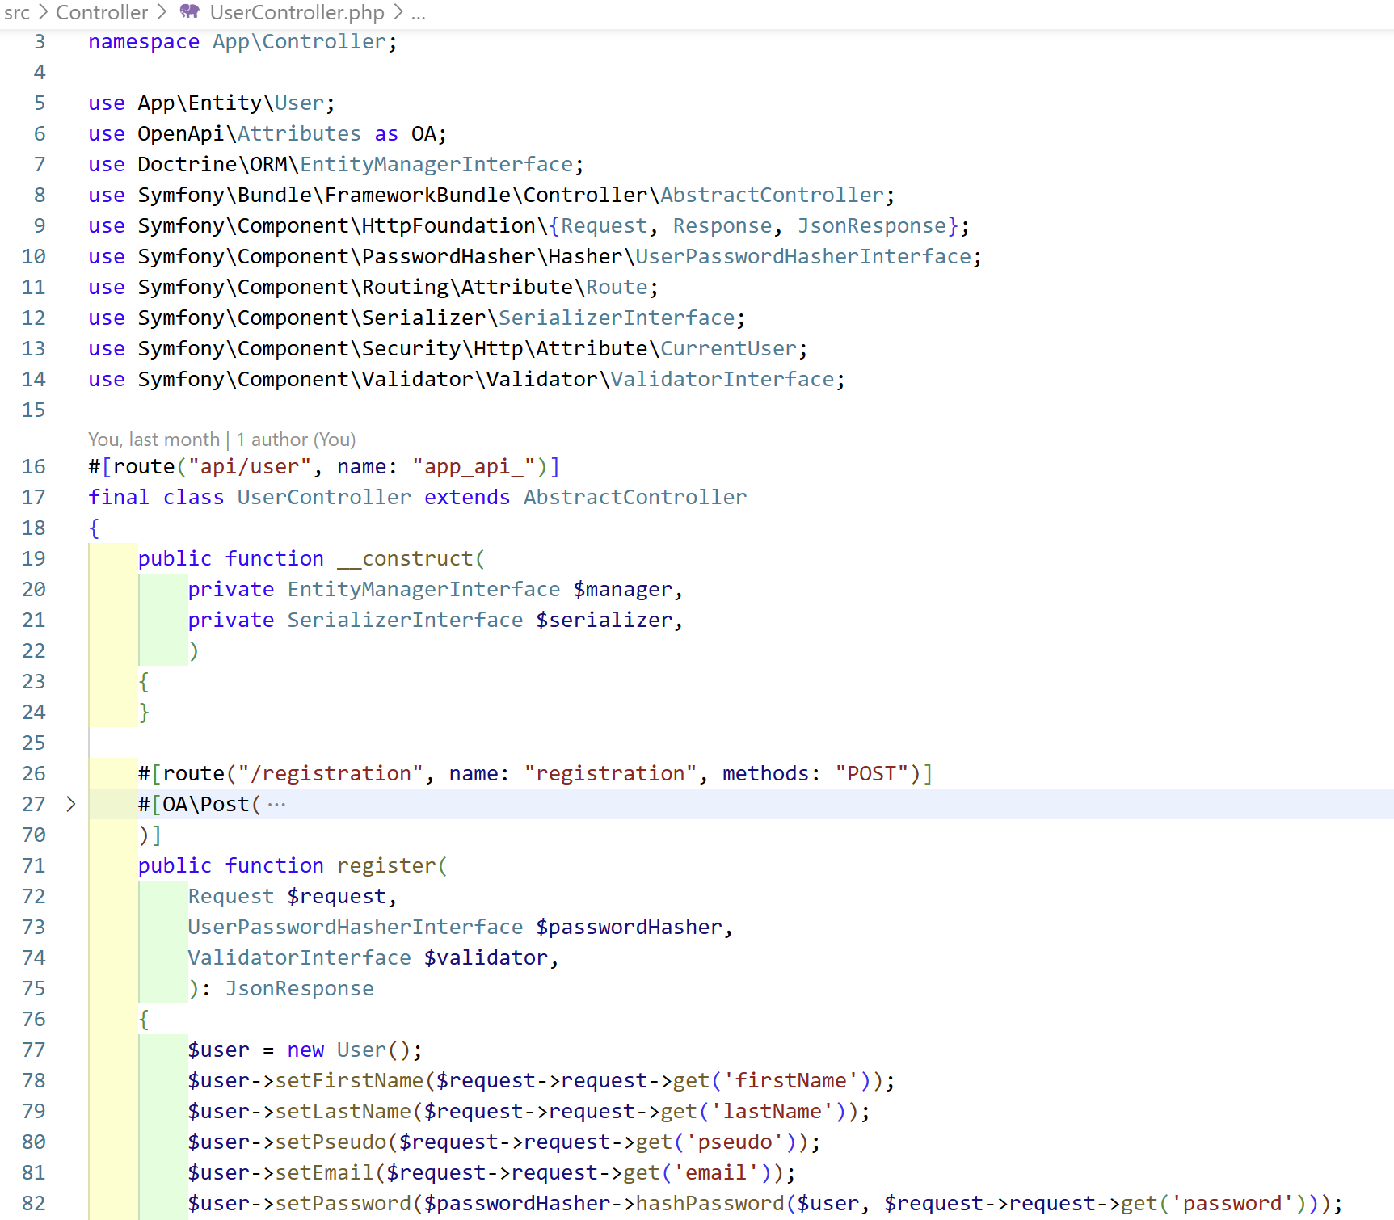
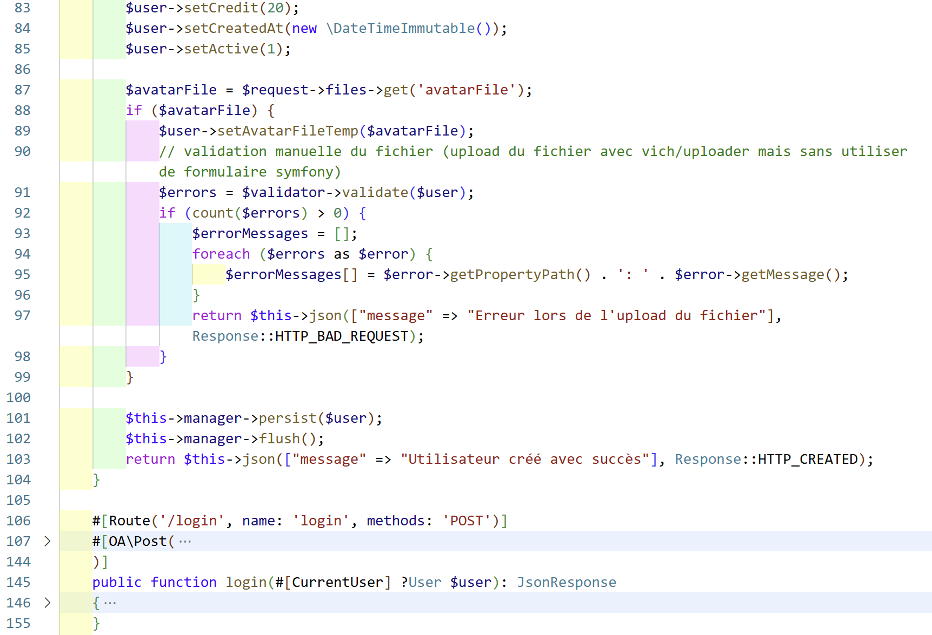
AT1 Partie Backend – CP7 Composants métier côté serveur
Controllers créés à l'aide du MakerBundle =>
  CRUD
    Create
    Read
    Update
    Delete
php bin/console make:controller UserController
Notes:
Point de passage temps fin partie : 26 mins

Slide 28
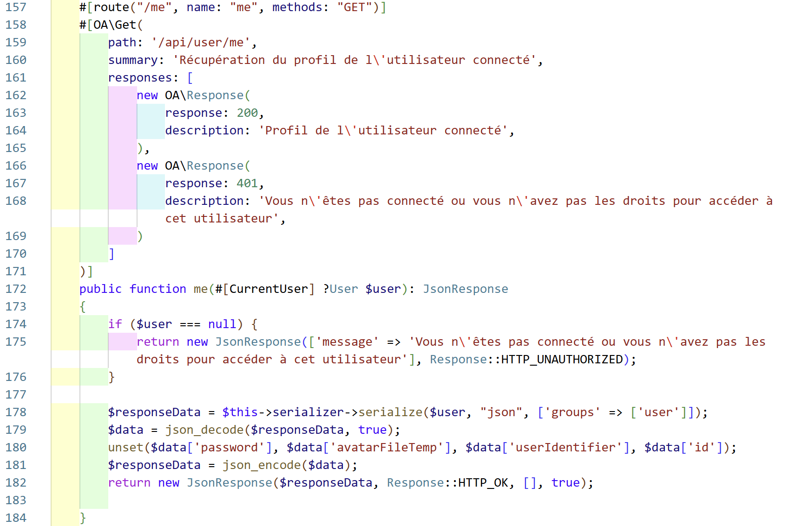
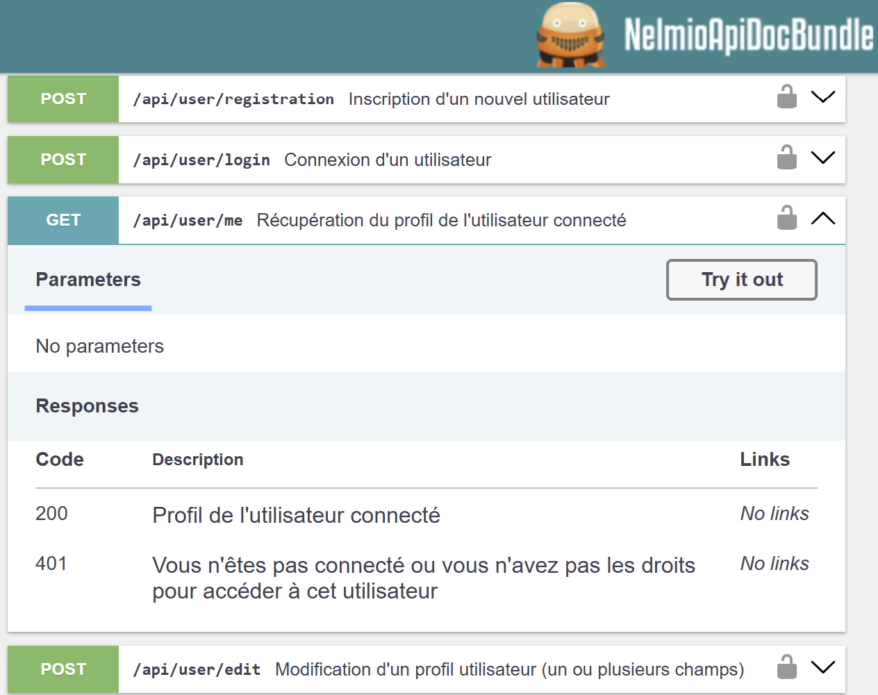
AT1 Partie Backend – CP7 Composants métier côté serveur
  CRUD
    Create
    Read
    Update (non présenté)
    Delete (non présenté)
Documentation
de l'API
Notes:
Point de passage temps fin partie : 26 mins

Slide 29
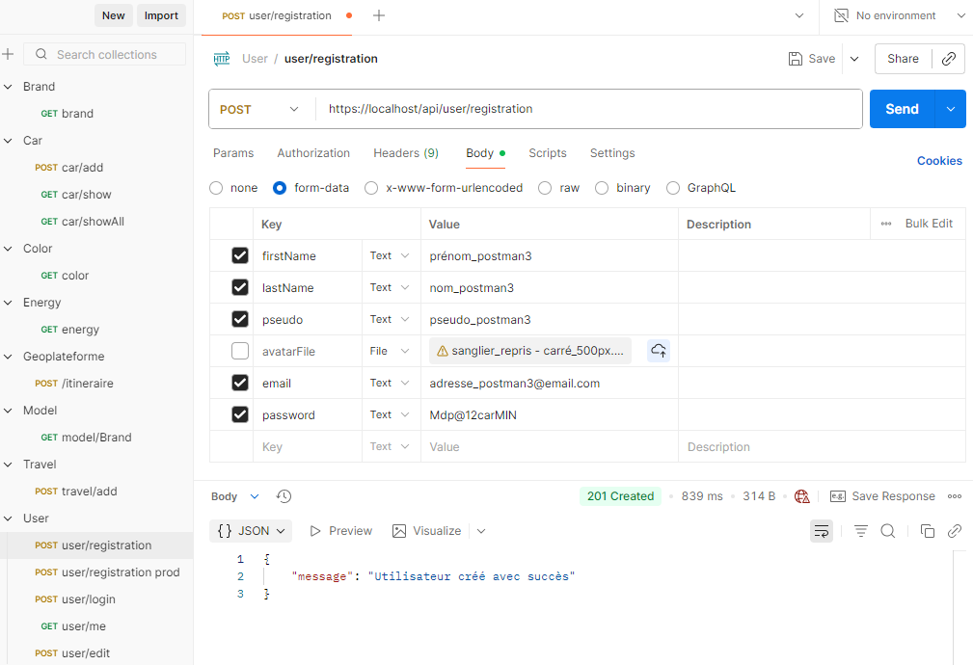
AT1 Partie Backend – CP7 Composants métier côté serveur
Test depuis Postman
Notes:
Point de passage temps fin partie : 26 mins

Slide 30
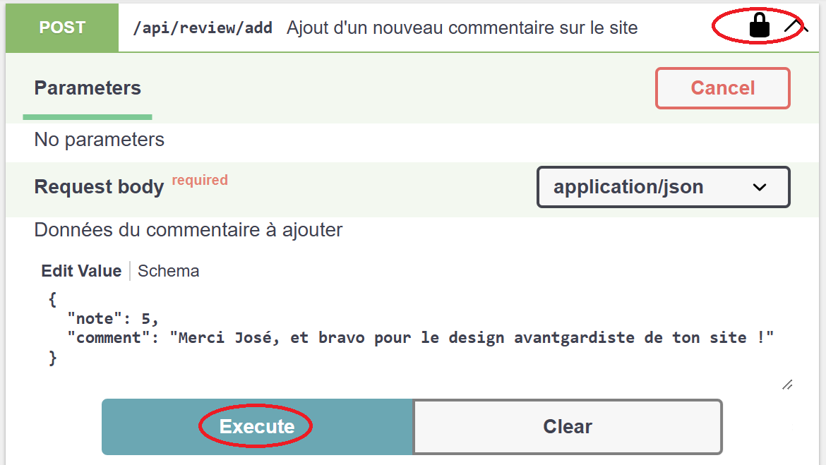
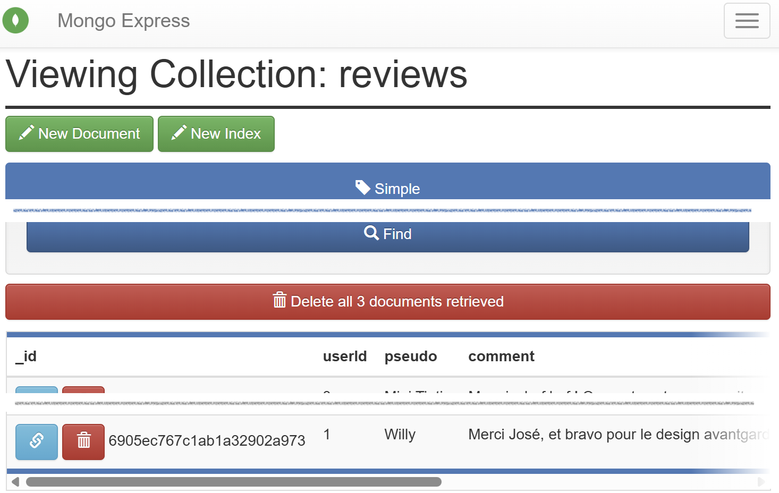
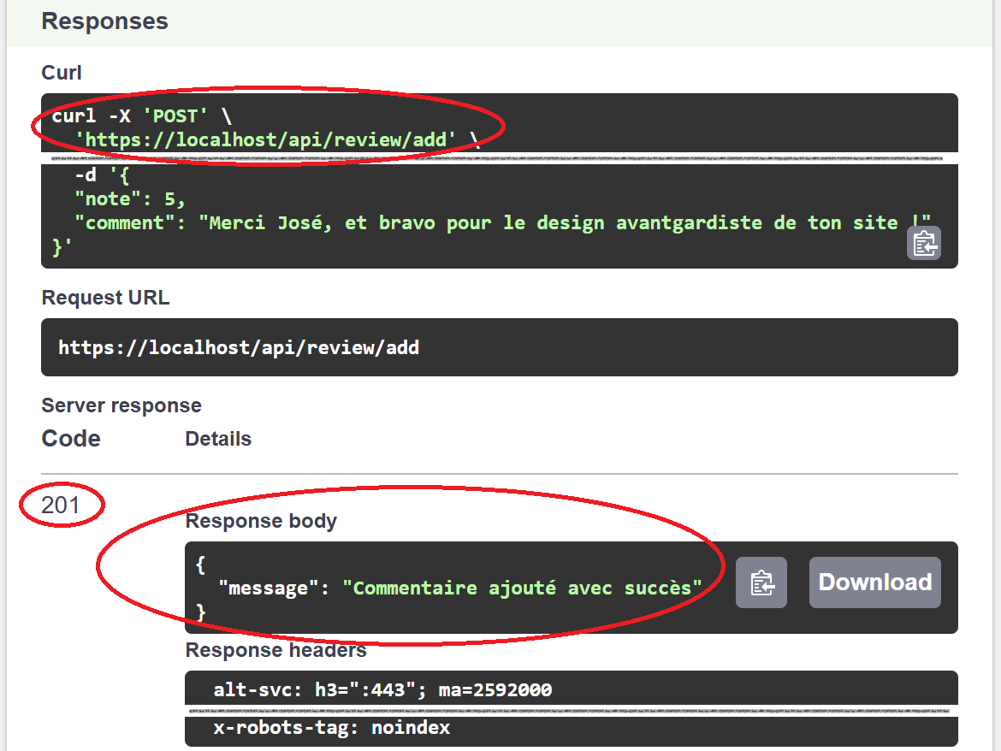
AT1 Partie Backend – CP7 Composants métier côté serveur
Test depuis l'API (NoSQL)
  NoSQL (ODM Doctrine)
    Table sans relations
    Adapté au grand volume de données
Notes:
Point de passage temps : 26 mins

Slide 31
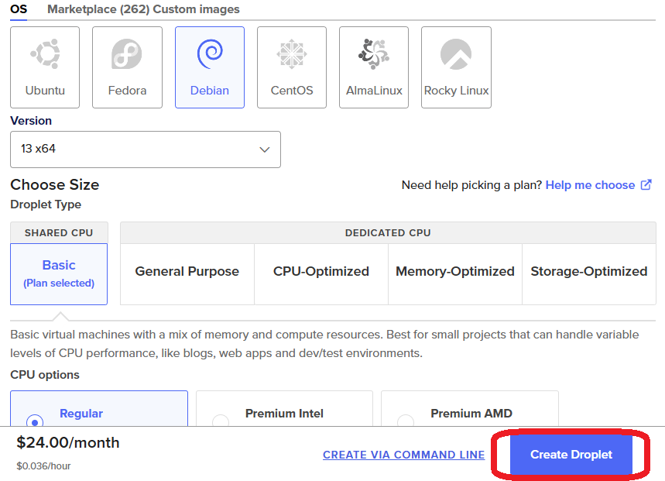
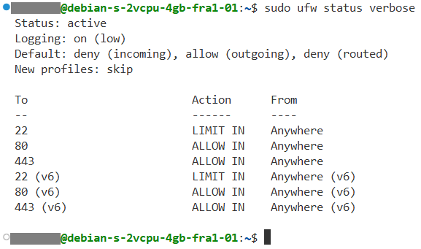
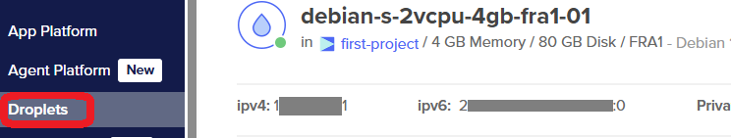
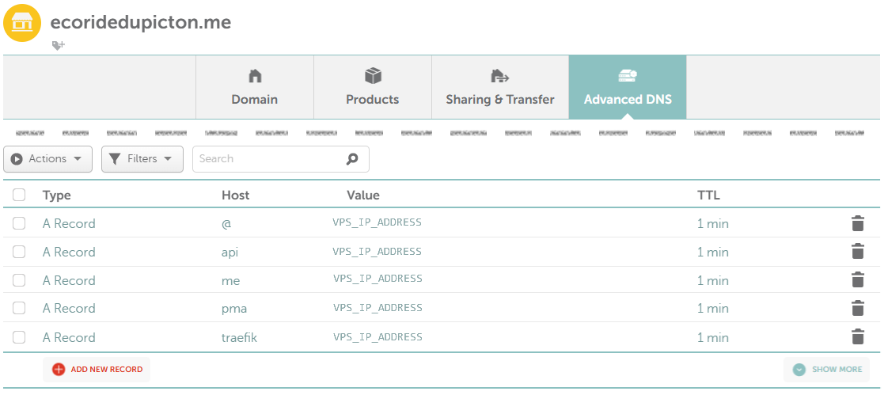
AT1 Partie Backend – CP8 Déployer
Déploiement sur VPS Digital Ocean
Configuration du VPS
  Debian 13
  Connexion SSH
  Création d'un utilisateur
  (SSH et SSH root)
  Paramétrage du pare-feu
  (UFW, port 22, 80 et 443 permis)
  Installation de Fail2ban
  Installation de Docker
Nom de domaine
Notes:
Point de passage temps fin partie : 29 mins

Slide 32
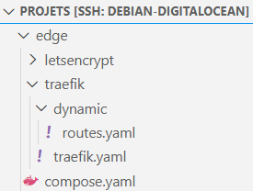
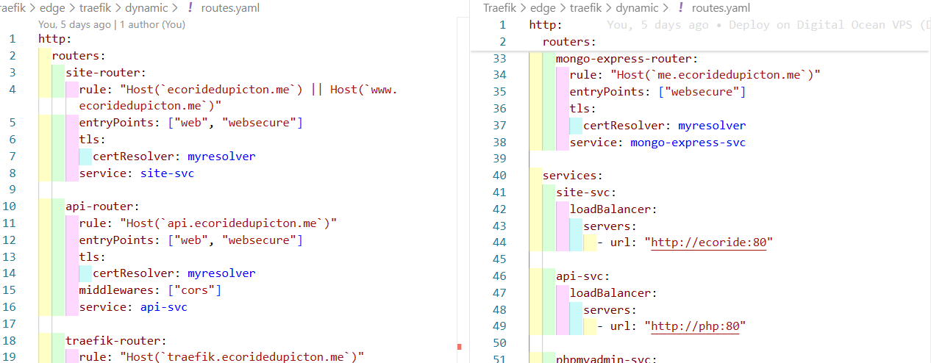
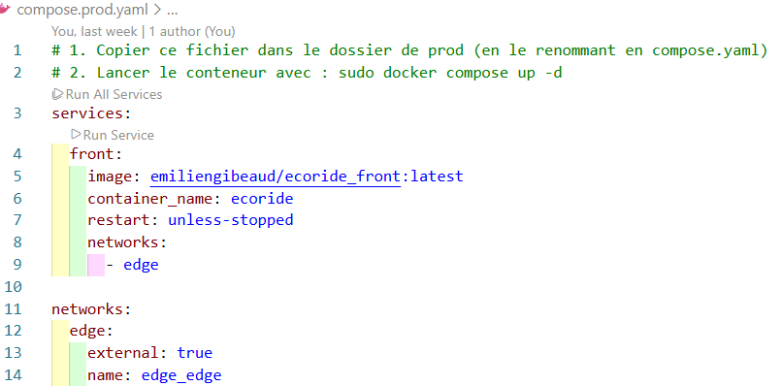
AT1 Partie Backend – CP8 Déployer
Reverse proxy Traefik et gestion des certificats SSL/TLS (conteneur Docker)
  Détection automatique des conteneurs
  Gestion du routage
  Gestions HTTP et HTTPS
  Certificats SSL/TLS via Let's Encrypt
=> Réception des requêtes externes
et transmission au bon conteneur
Création des différents services
(conteneurs Docker)
  ecoride (front)
  Stack back
    ecoride_api
    ecoride_db
    ecoride_mongo
  ecoride_phpmyadmin (administration ponctuelle)
  ecoride_mongo_express (administration ponctuelle)
Notes:
Point de passage temps fin partie : 29 mins

Slide 33
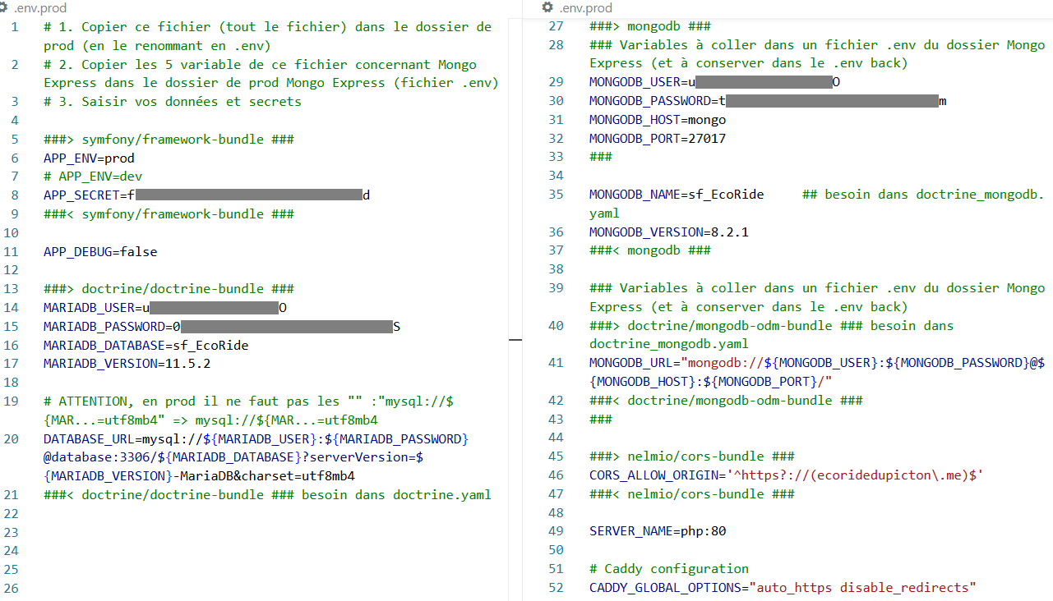
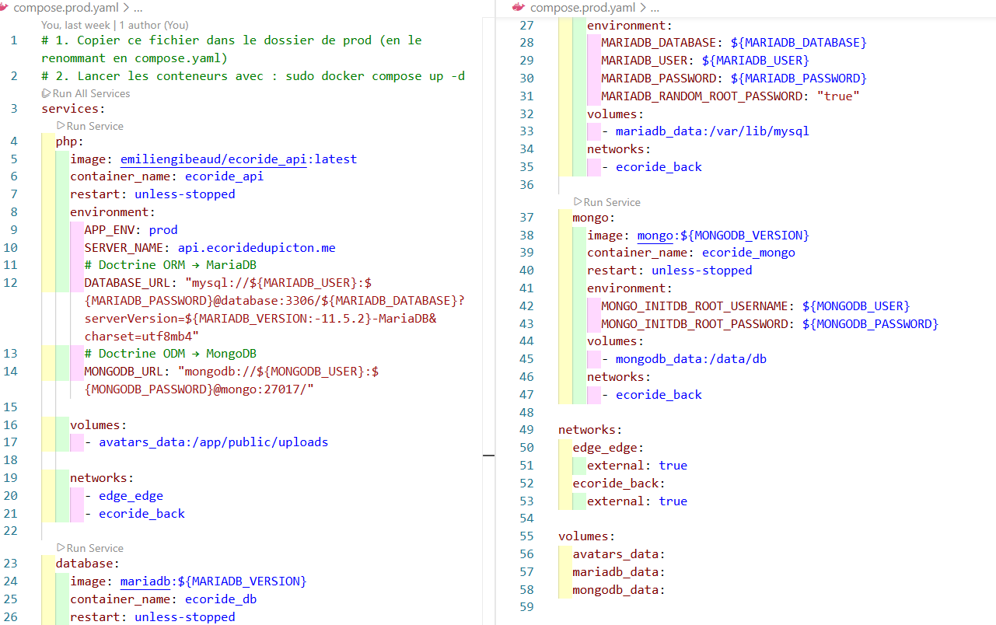
AT1 Partie Backend – CP8 Déployer
Notes:
Point de passage temps : 29 mins

Slide 34
La sécurité
Composant Security de Symfony =>
Authentification et gestion des utilisateurs
  Token d'API statique (lors de l'inscription)
  Mots de passes hashés
Protection des données et validation
  Frontend
    Données saisies échappées (attaques XSS, Injection SQL)
  Backend
    Requêtes préparées (Injection SQL)
    Contraintes de validation
Sécurisation des échanges front / back
  Échanges HTTPS (données chiffrées)
  Contrôle des origines autorisées à interagir avec l’API (NelmioCorsBundle)
composer require symfony/security-bundle
Améliorations possibles :
  Token CSRF (attaques CSRF)
  Rate limiting
Notes:
Point de passage temps : 31 mins

Slide 35
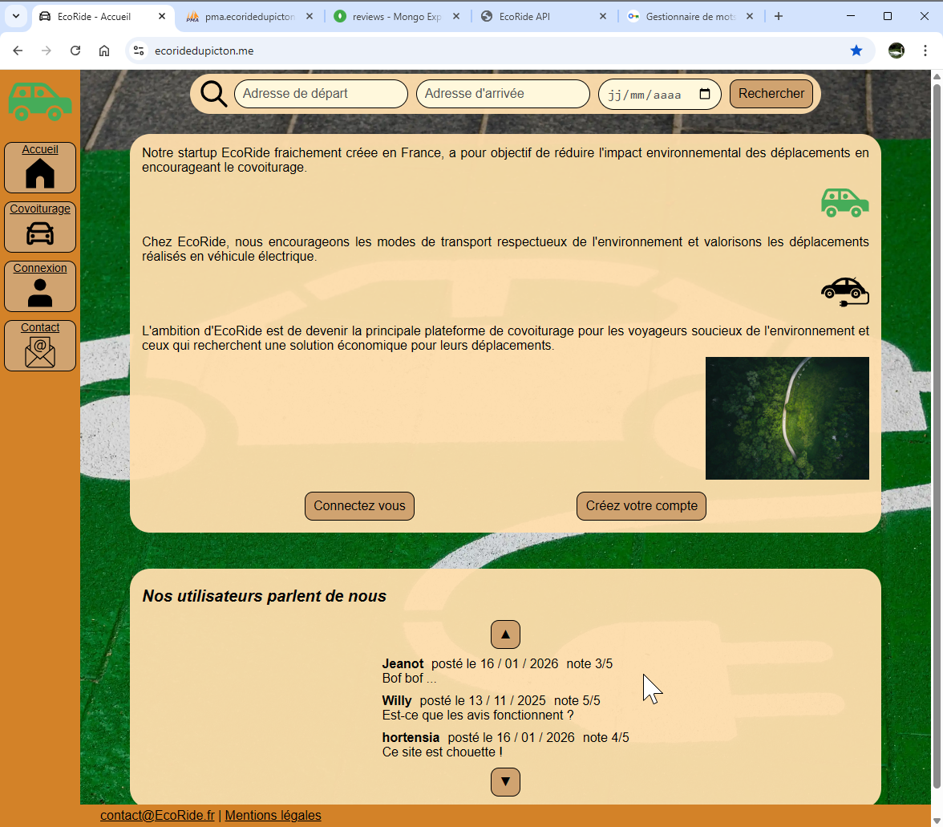
Utilisation du site en live
https://ecoridedupicton.me/

